Slide 1
พลังงานไอออไนเซชัน ( Ionization Energy , IE )
* พลังงานต่ำสุดที่ทำให้อิเล็กตรอนหลุดออกจากอะตอมของธาตุ ในสภาวะแก๊สให้กลายเป็นไอออนในสภาวะแก๊ส *
พลังงานที่ใช้ในการทำให้อิเล็กตรอนตัวแรกหลุดออกเรียกว่าพลังงานไอออไนเซชันลำดับที่ 1 ( IE ₁ )
พลังงานที่ใช้ในการทำให้อิเล็กตรอนตัวที่สองหลุดออกเรียกว่าพลังงาน ไอออไนเซชันลำดับที่ 2 ( IE ₂ )
พลังงานที่ใช้ในการทำให้อิเล็กตรอนตัวสุดท้ายหลุดออกเรียกว่าพลังงาน ไอออไนเซชันลำดับสุดท้าย ( IE _{สุดท้าย} )

Slide 2
ตารางแสดงค่าพลังงานไอออไนเซชันของ 11 ธาตุแรกในตารางธาตุมีหน่วยเป็น MJ / mol
ธาตุ IE₁ IE₂ IE₃ IE₄ IE₅ IE₆ IE₇ IE₈ IE₉ IE₁₀ IE₁₁ ₁H 1.318 ₂He 2.379 5.257 ₃Li 0 .526 7.305 11.822 ₄Be 0.906 1.763 14.855 21.013 ₅B 0.807 2.433 3.665 25.033 32.834 ₆C 1.093 2.359 4.627 6.229 37.838 47.285 ₇ N 1.407 2.862 4.585 7.482 9.452 53.274 64.368 ₈O 1.320 3.395 5.307 7.476 10.996 13.333 71.343 84.086 ₉F 1.687 3.381 6.057 8.414 11.029 15.171 17.874 92.047 106.443 ₁₀Ne 2.087 3.959 6.128 9.375 12.184 15.245 20.009 23.067 115.358 131.442 ₁₁Na 0.502 4.569 6.919 9.550 13.356 16.616 20.121 25.497 28.941 141.373 159.086

Slide 3
ให้นักเรียนเขียนกราฟแสดงความสัมพันธ์ระหว่างลำดับที่ของพลังงานไอออไนเซชันกับค่าพลังงานไอออไนเซชัน โดยให้แกนนอนเป็นลำดับที่พลังงานไอออไนเซชัน และแกนตั้งเป็นค่าพลังงานไอออไนเซชัน ดังตัวอย่างของ Li แล้วลากเส้นจุดต่อจุด
พลังงานไอออไนเซชัน ( kJ/mol )
20
15
10
5
11.822
7.305
0.527
ลำดับที่ของค่าพลังงาน ไอออไนเซชัน
IE₁ IE₂ IE₃ IE₄ IE₅ IE₆ IE₇

Slide 4
ธาตุแต่ละชนิดจะมีพลังงานไอออไนเซชันกี่ลำดับ ขึ้นอยู่กับจำนวนอิเล็กตรอนในอะตอมนั้นๆ เช่น
ธาตุที่มีอิเล็กตรอน 10 ตัว มีพลังงานไอออไนเซชัน 10 ลำดับ ธาตุที่มีอิเล็กตรอน 12 ตัว มีพลังงานไอออไนเซชัน 12 ลำดับ ธาตุที่มีอิเล็กตรอน 14 ตัว มีพลังงานไอออไนเซชัน 14 ลำดับ ธาตุที่มีอิเล็กตรอน 15 ตัว มีพลังงานไอออไนเซชัน 15 ลำดับ
ธาตุที่มีอิเล็กตรอน 15 ตัว พลังงานไอออไนเซชันลำดับสุดท้ายคือ พลังงานไอออไนเซชันลำดับที่ 15 ( IE ₁₅ )

Slide 5
เช่น Li มี 3 อิเล็กตรอนมีค่าพลังงานไอออไนเซชันได้ 3 ลำดับ -ในการดึงอิเล็กตรอนตัวแรกให้หลุดออกจากอะตอมในสภาวะแก๊ส เขียนสมการได้ดังนี้
Li ( g ) Li⁺ ( g ) + e⁻ หรือ Li ( g ) + IE ₁ Li⁺( g ) + e ⁻
-ในการดึงอิเล็กตรอนตัวที่ 2 ออกจาก Li⁺ ( g ) เขียนสมการได้ดังนี้
Li⁺ ( g ) Li ²⁺( g ) + e⁻ หรือ Li⁺ ( g ) + IE ₂ Li ²⁺ ( g )+ e ⁻
-ในการดึงอิเล็กตรอนตัวที่ 3 ออกจาก Li ²⁺ ( g ) เขียนสมการได้ดังนี้
Li²⁺( g ) Li³⁺ ( g ) + e⁻ หรือ Li²⁺( g ) +IE ₃ Li ³⁺ ( g ) + e ⁻

Slide 6
แรงดึงดูดระหว่างโปรตอนกับอิ เล็กตรอนจะมากหรือน้อยขึ้นอยู่กับ
1. ระยะห่างระหว่างอิ เล็กตรอนกับโปรตอนในนิวเคลียส
-ถ้าระยะห่างระหว่างอิเล็กตรอนกับโปรตอนมาก แรงดึงดูดจะน้อย ค่า IE น้อย - ถ้าระยะห่างระหว่างอิเล็กตรอนกับโปรตอนน้อย แรงดึงดูดจะมาก ค่าIE มาก
2. จำนวนโปรตอนในนิวเคลียส ( ระยะห่างเท่ากัน )
-ถ้าจำนวนโปรตอนในนิวเคลียสมาก แรงดึงดูดมาก ค่า IE มาก -ถ้าจำนวนโปรตอนในนิวเคลียสน้อย แรงดึงดูดน้อย ค่า IE น้อย
3. ถ้าระยะห่างและจำนวนโปรตอนในนิวเคลียสไม่เท่ากัน ระยะห่าง จะมีผลมากกว่าจำนวนโปรตอนในนิวเคลียส

Slide 7
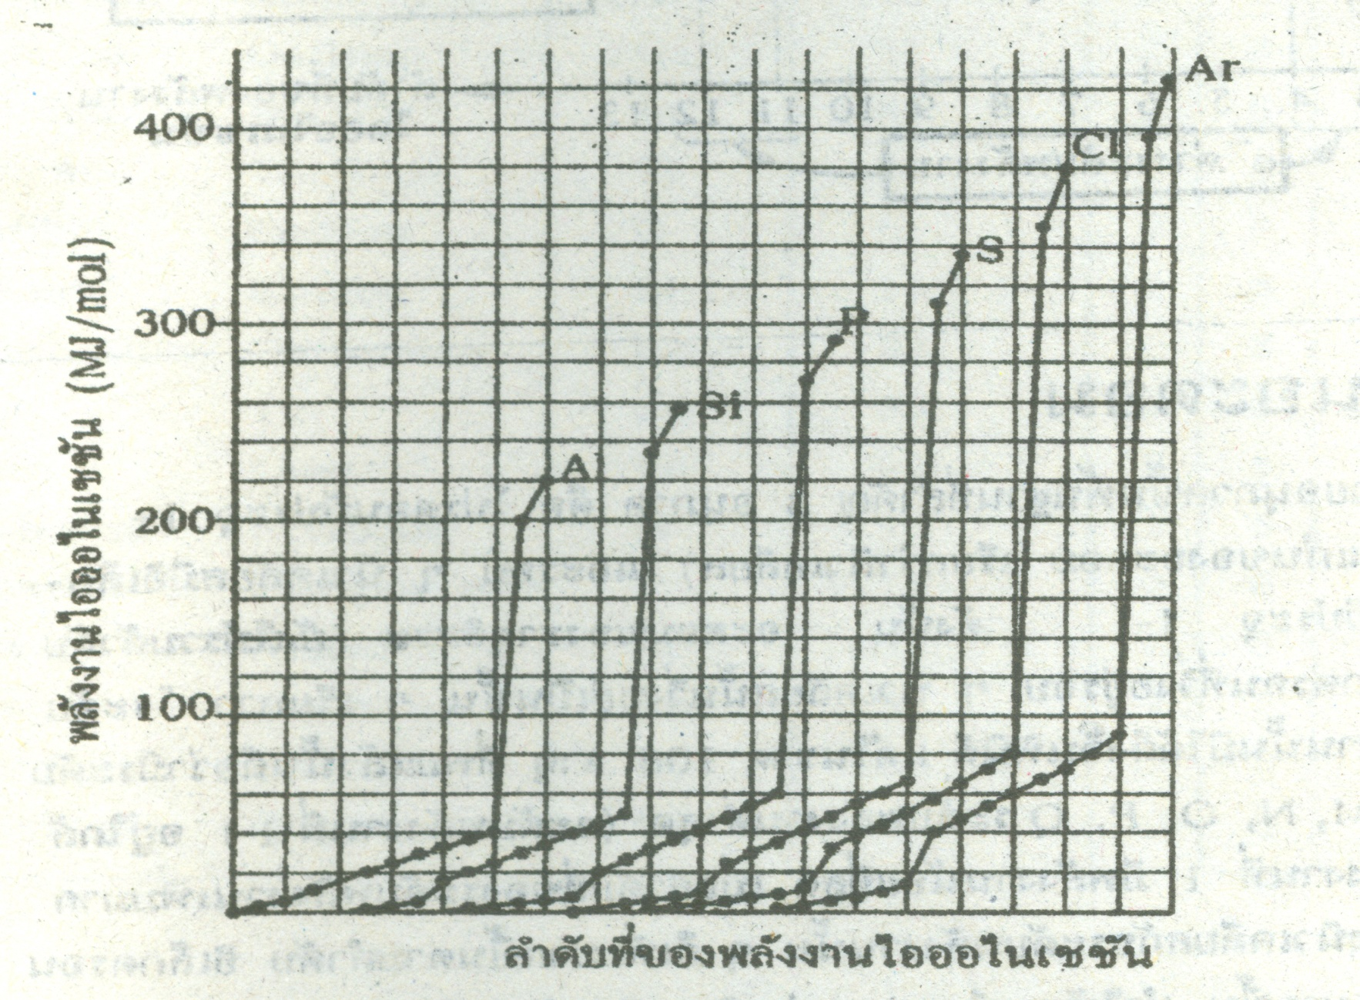
กราฟแสดงความสัมพันธ์ระหว่างค่าพลังงานไอออไน เซชันกับลำดับที่ของพลังงานไอออไนเซชัน

Slide 8
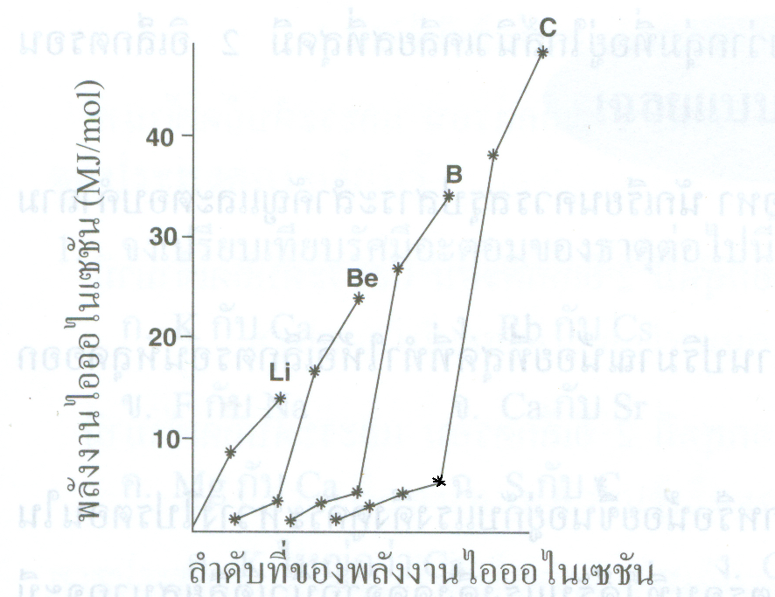
กราฟแสดงความสัมพันธ์ระหว่างค่าพลังงานไอออไน เซชันกับลำดับที่ของพลังงานไอออไนเซชัน

Slide 9
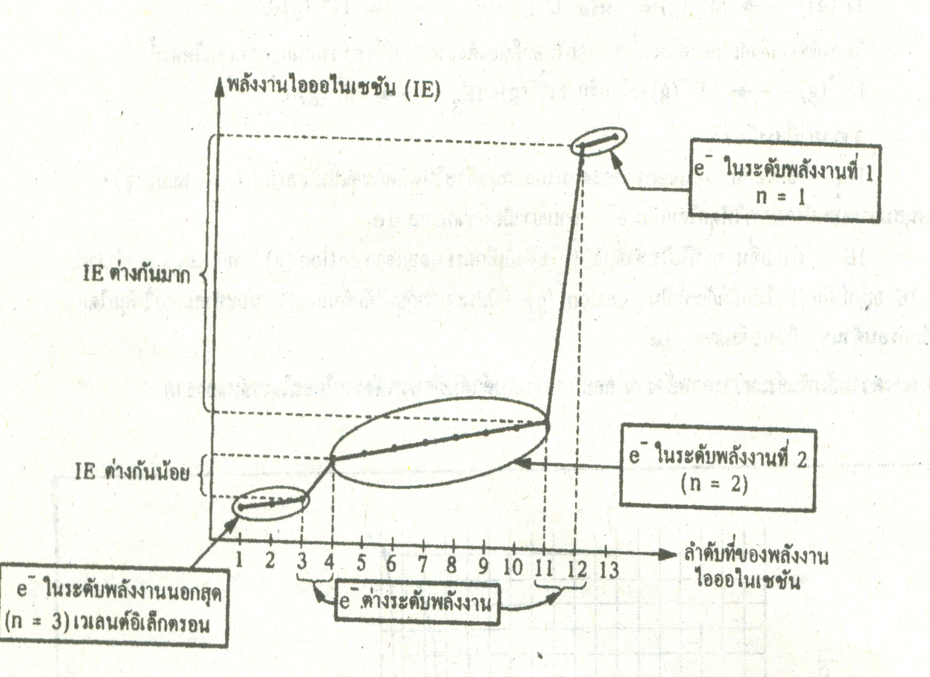
กราฟแสดงค่า IE กับลำดับที่ของ IE

Slide 10
จากกราฟ แสดงให้เห็นว่า 1. ค่า IE แสดงให้เห็นการจัดกลุ่มของอิ เล็กตรอนแต่ละกลุ่มมีจำนวนอิเล็กตรอนไม่เท่ากัน 2. อิ เล็กตรอนที่อยู่ในกลุ่มเดียวกันจะมีค่า IE ต่างกันไม่มาก แต่ถ้าเป็นอิเล็กตรอนที่ต่างกลุ่มกัน จะมีค่า IE ต่างกันอย่างชัดเจน แสดงว่าอิเล็กตรอนอยู่ในระดับพลังงานต่างๆ ของอะตอม 3. กลุ่มอิเล็กตรอนที่อยู่ไกลนิวเคลียสจะมีค่า IE ต่ำ เพราะได้รับแรงดึงดูดจากนิวเคลียสน้อย ส่วนอิ เล็กตรอนที่อยู่ใกล้นิวเคลียส เข้าไปเรื่อยๆ จะมีค่า IE สูงขึ้น เพราะได้รับแรงดึงดูด จากนิวเคลียสมากขึ้น

Slide 11
จงตอบคำถามต่อไปนี้ 1. ₅₅ ¹¹² B จากสัญลักษณ์นิวเคลียร์ จงตอบคำถามต่อไปนี้ 1.1 ธาตุนี้มีจำนวนโปรตอน นิวตรอน และอิเล็กตรอนอย่างละเท่าใดตามลำดับ 1.2 ธาตุนี้มีค่าพลังงานไอออไนเซชันกี่ลำดับ 1.3 จงเขียนสมการแสดงค่าพลังงานไอออไน เซชันลำดับที่ 50 ของธาตุนี้ 1.4 จงเขียนสมการแสดงค่าพลังงานไอออไน เซชันลำดับสุดท้ายของธาตุนี้

Slide 12
1.1 55 57 55
1.2 55 ลำดับ
1.3 B⁴⁹⁺( g ) B⁵⁰⁺( g )+ e⁻หรือ B⁴⁹⁺( g )+ IE₅₀ B⁵⁰⁺( g ) + e- ⁻
1.4 B⁵⁴⁺( g ) B⁵⁵⁺( g )+ e⁻ หรือ B⁵⁴⁺( g ) +IE₅₅ B⁵⁵⁺( g ) + e ⁻

Slide 13
จงตอบคำถามต่อไปนี้ 1. ₄₉ ⁹⁸ A จากสัญลักษณ์นิวเคลียร์ จงตอบคำถามต่อไปนี้ 1.1 ธาตุนี้มีจำนวนโปรตอน นิวตรอน และอิเล็กตรอนอย่างละเท่าใดตามลำดับ 1.2 ธาตุนี้มีค่าพลังงานไอออไนเซชันกี่ลำดับ 1.3 จงเขียนสมการแสดงค่าพลังงานไอออไน เซชันลำดับที่ 30 ของธาตุนี้ 1.4 จงเขียนสมการแสดงค่าพลังงานไอออไน เซชันลำดับสุดท้ายของธาตุนี้
1.1 49 49 49
1.2 49 ลำดับ
1.3 A²⁹⁺( g ) B³⁰⁺( g ) + e⁻หรือ B²⁹⁺( g )+EI ₃₀ B³⁰⁺ ( g ) + e ⁻
1.4 A⁴⁸⁺( g ) A⁴⁹⁺( g ) +e ⁻ หรือA⁴⁸⁺( g ) +EI₄₉ A⁴⁹⁺( g ) +e ⁻

Slide 14
ธาตุ 3 ชนิดหนึ่งมีค่าพลังงานไอออไนเซชันดังนี้คือ
A 140 286 458 748 952 5327 6436 B 132 339 530 776 1099 1333 7134 8408 C 168 338 605 841 1102 1517 1787 9204 10443 D 875 923 1050 1250 1670 4900 6100 จงตอบคำถามต่อไปนี้ 1. ธาตุชนิดใดควรเป็นธาตุหมู่เ ดียวกัน เพราะเหตุใด 2 ธาตุ B มีเวเลนซ์อิเล็กตรอนเป็น เท่าใด 3. ธาตุชนิดใดควรมีแรงดึงดูดระหว่างโปรตอนและเวเลนซ์อิเล็กตรอนมากที่สุด เพราะเหตุใด
1. A กับ D
2. 6
3. D เพราะมีค่าพลังงานไอออไน เ ซชันลำดับที่ 1 มากที่สุด

